Slide 1


Slide 2
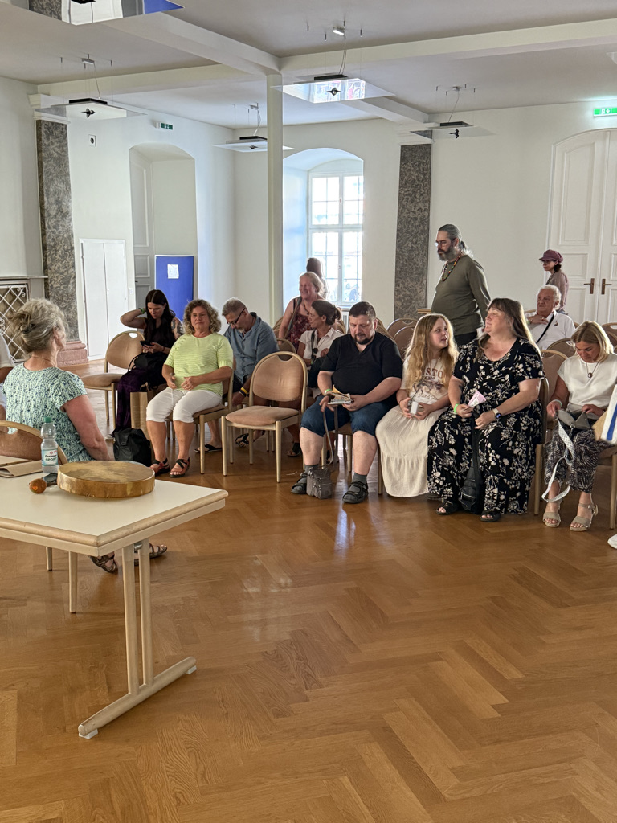

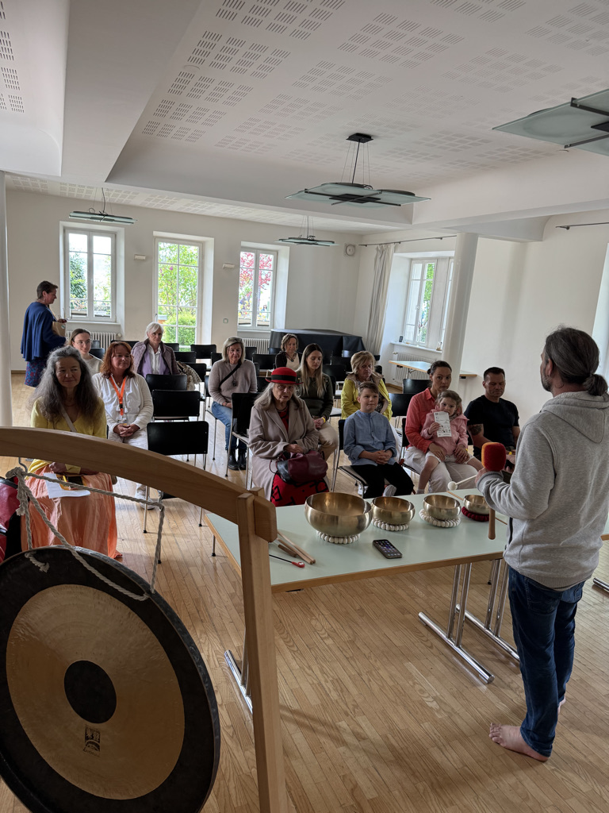
Aktuelles Vortragsprogramm
über www.natumeda.de
Vortragsprogramm: Freitag 20. Feb. 2026
Vortragszeiten von 15.00 Uhr – 18.30 Uhr
Vortragsprogramm: Samstag 21. Feb. 2026
Vortragszeiten von 10.30 Uhr – 17.30 Uhr
Vortragsprogramm: Sonntag 22. Feb. 2026
Vortragszeiten von 10.30 Uhr – 17.30 Uhr
https://natumeda.de/messe-ueberlingen-februar-2026/
https://natumeda.de/aussteller/
https://natumeda.de/shop/

Slide 3

Aussteller – Überlingen 2026
Akademie für Supervision – Anne Haffner
Mediale Vorhersagen,Coaching zur Lebensaufgabe, Ausbildungen, Energieübertragung bei Rückenbeschwerden,
Allgäuer Wanderimkerei – Daniel Hanting
Für Menschen, die Wert auf unverarbeitete Imker-Qualität legen und die Nähe zur
Natur schätzen.
AQUION Wasserstoff- & Lichtwasser – Kurt Hörmann
„Risiken und Nutzen von Trinkwasseraufbereitern“ Wie Hydrodiversität, Wasserstoff- & Lichtwasser deine Gesundheit revolutionieren kann.
AIRNERGY - Bernhard Hansen, Heilpraktiker
Airnergy Spirovitaltherapie zur Unterstützung von Heilungsprozessen (ersetzt nicht den Arztbesuch). Airnergy macht Sauerstoff verfügbar, vermehrt in den Mitochondrien, den Kraftwerken der Zellen.

Slide 4
Aussteller – Überlingen 2026
Alpha Aktiv aus Emmendingen - Sabine Schliebusch
Prävention und das 5 Ebenen Modell nach Dr. Klinghardt
Orthomolekulare Produkte, Nahrungsergänzungsmittel.
Ayurveda Pur Hotel Langenargen – Dr. Wilhelm Höfer
Ayurveda Pur – Indische Tradition – Deutsche Qualität
Akademie für Wandel – Monika Ananda Wiese
Praxis & Seminare für Körper, Natur, Bewusstsein und Stimme lokal und global
Brainlight Gmbh – Valerie & Gerd Neipp
Die brainLight GmbH entwickelt und vertreibt seit 1988 ganzheitliche Entspannungssysteme und ist auf diesem Gebiet Marktführer. Der USP der angebotenen und weltweit einzigartigen Produkte liegt in der Synergie von audio-visueller Entspannung und Shiatsu-Massage, die über eine Schnittstelle miteinander verbunden sind. Auf Knopfdruck werden gleichzeitig Licht, Frequenzton, Musik und Sprache eingesetzt und ein Shiatsu-Massagesessel gesteuert. Nutzer können aus einer Programmvielfalt wählen, die ständig erweitert wird. brainLight-Systeme werden als ein Baustein im BGM vieler Unternehmen eingesetzt.
Brenner Heinz – Gesundheitsforum - Hohenzollern
Rein in die Ursache der Gesundheitsprobleme
Jahrzehntelange, europaweite Erfahrung in Analytik und Sanierung geopathischer
Störungen. Ursachenfindung von Gesundheitsproblemen
Cellagon – Ernährungsberaterin – Ulrike Schaz
Moderne Akupunktur, Magnet-Akupunktur zur Selbstanwendung
ChakCura – Ulrich Müller
Erwecke deine innere Kraft mit unseren Chakra-Cremes – Kinisiologischer Test am Stand
CBT – Cranio Balance Therapie nach Hansen – HP Bernhard Hansen
Eine aus der alten traditionellen chinesischen Medizin entwickelte
Meditation durch die „Säule unseres Lebens“. Seminare mit den TCM - Grundlagen
in Theorie und Praxis am Bodensee.

Slide 5
Aussteller – Überlingen 2026
Das AKTIVE Schlafsystem – Markus Lenz
Eine „Matratze“ die nicht nur eine Matratze ist. Wir kümmern uns um „aktive Gesundheit“im Schlaf. Energetisch – antibakteriell und keimfrei, kein Schimmel, antiallergisch, Gefäß-Erweiterung, Sauerstoffzufuhr uvm. Prävention statt Endstation!!
doTERRA Ätherische Öle - Christina Kuhnert
Ich bin Christina Kuhnert, Gründerin von PUR & fein, Textil-, Mode- und Produktdesignerin sowie Content- & Designmanagerin. Schon als Teenager war mir eine gesunde, nachhaltige und bewusste Lebensweise wichtig – ein achtsamer Umgang mit Ressourcen und der Natur prägt bis heute meinen Weg. Mit meiner Arbeit verbinde ich meine Liebe zu Ästhetik mit ganzheitlichem Wohlbefinden.
Mit dōTERRA Produkten, Human Design und Energiearbeit unterstütze ich Frauen, Männer und Kinder dabei, ihr Potenzial zu entfalten, neue Energie zu spüren und innere Balance zu finden.
Mein Leitsatz: „Erkenne dich. Fühle dich. Liebe dich.“
Dazu gestalte ich natürlich energetisierte Accessoires mit Kristallen, Edelsteinen, Holzobjekten und Düften, die Harmonie und Schönheit vereinen. Auf Instagram unter @kuhnert_christina teile ich Impulse für Körper, Geist & Seele – für mehr Lebensfreude, Authentizität und ein Zuhause voller Balance.
Engelportalverlag – Herbert Scheubner
Die Seelenbilder von Rosemarie Nikolai-Trischka
Energiemedizin der neuen Zeit
FeatherWind Flutes – Helmut Gollmann
Indianische Liebes-Flöten von Featherwindflutes werden vorwiegend aus einheimischen
Hölzern gebaut. Gestimmt werden sie mit 432 Hz. Dies ist die Naturfrequenz, sie spielen
Somit im Einklang mit der Natur. Musik in der Frequenz öffnet das Herz, hat heilsame
Wirkung und verbindet – so wie es der Schwingung entspricht – mit Himmel und Erde,
Denn wir schwingen in Resonanz mit dem Ton der Erde.

Slide 7
Aussteller – Überlingen 2026
Freibewegt – Anja Fahrenbring
Fusion2life – Schmerzfrei sprühen und mehr
Fitline - Sabine + Sebastian Eberle
Darmgesundheit mit Fitline Immunsystem, Selbstheilungskräfte
Einfach erklärt mit zwei wertvollen ganzheitlichen Gesundheitskonzepten
Genesis Pro Life – Dieter Fink
Unsere Technologie wandelt elektromagnetische Strahlungsfelder des Alltags (WLAN,
5 G , Elektroauto, Stromnetze etc.) in biocompatible, wohltuende Energiefelder um.
Gleiches gilt einhergehend für Erdstrahlen (z.B. Wasseradern, Gitternetze, Verwerfungen).
Neuheit: Biophotonen Light Stick
Gesundheitshaus Meolot, Daniel Schwander
Biontologe®, Informationsmediziner, Spirituell Medialer Berater
Psychologischer- und Ernährungsberater, Betriebswirt und Controller
Veranstalter: Reisen zu den Bosnischen Pyramiden
Hanfhaus Freiburg – Eugen Schaulow
Naturprodukte gesunden Lebens - Vollspektrum CBD-Öl und CBD-Gel
Harmony Waves – Roland Wörner
Informationen zur SiWAVE Schwingungsplatte und den positiven Besonderheiten der
SiWAVE-Technologie
Hyla + Physiotherapie Apolonia M Forcini / Alexandra Wagner
Gesundheit für unsere Atemwege mit dem Hyla Wassersystem

Slide 8
Aussteller – Überlingen 2026
Juchiwell Europe GmbH – Nae Soon Moon
CHI – Well Pointer – Verspannungen lösen.......
Jasmin Ulla
Hellsichtige Beratung
Klee Janine Sarah / Buchautorin
Dental, Natural Aroma Prophylaxe
LR HEALTH & BEAUTY - Jennifer Thoma + Melanie Sigwart
Gesund bleiben, Gesund werden Selbstheilungskräfte aktivieren mit der
Kraft der Natur.
Life & Business Coaching - Thomas Münkel
Wenn die Angst keine Macht mehr hat - Der geheime Weg zur inneren Freiheit
Lavylites - Nadine Gölz
Lavylites ein außergewöhnliches Konzept auf Zellebene, Lavylites schöpft aus natürlichen Quellen – darunter Mineralien, Kristalle, Heilpflanzen und Edelmetalle
Memon – Michael Duthweiler
Gesund leben trotz Elektrosmog, 5G & Feinstaub
Naturheilpraxis Ulrike van de Loo
Kinesiologie, Biochemie, Bachblüten
Natumeda UG QR-Labor Stoffwechselanalyse – B. Hansen
Der Schlüssel gesunden Lebens liegt im QI - Lebensenergie (Lebensfrequenz der Zelle)
auf allen körperlichen, seelischen, geistigen Ebenen. Die Ur-Zelle – Genetische Code –
ist aus epigenetischer Sicht ein dauerhafter Lebensprozess, Veränderungen in der Zell-struktur wahrzunehmen. Die Stoffwechelanalyse deckt chronische Symptome auf oder auch Autoimmunerkrankungen. Die Natumeda – Frequenztherapie kann nebenwirkungs-
frei positiv auf diese Krankheitprozesse einwirken.
OMJAAH – Petra Hübscher
Gymaa® Mandalas
Energetische Werkzeuge für den Mensch und Mutter Erde
OROCAN Daniel Carrillo Diaz
So geht CBD, Pflanzenkraft trifft Innovation

Slide 9

Aussteller – Überlingen 2026
Praxis Kerstin Creutzig - iLifesonn
Praxis für Energie- und Frequenzmedizin
Praxis Ariane Clausius,
Praxis für ganzheitliche Logopädie
Praxis für Kinesiologie + Naturheilpraxis Ulrike van de Loo
Klangschalenbegleitung, Schüssler- Salze, Bachblüten und die physikalische Gefäßtherapie, Mikrozirkulation der kleinsten Gefäße.
Praxis für Geistiges Heilen – Yvonne Boue`
Aktionsvortrag Intuition / erreiche deine Ziele
Ratsam Bildungswerk – Robin Decker
Mehr Energie, mehr Balance, mehr Klarheit: Im Ratsam Bildungswerk erfährst du alles über Biophotonica und die Photon-Balance-Methode. Mit dem Remitter unterstützt du deine Selbstregulation, spürst Kraft und Leichtigkeit – für Profis, Biohacker und alle, die ihr System neu aufladen wollen.
www.ratsam-bildungswerk.de
Ringana – Nadine Schneider
Ringana ist ein österreichisches Unternehmen, das frische, vegane und nachhaltige
Kosmetik- und Gesundheitsprodukte ohne künstliche Zusatzstoffe herstellt.

Slide 10

Aussteller – Überlingen 2026
Spirit–Moments – Michael Meyer
„Spirit-Moments.de ist dein werbefreies Portal, wo man viele spirituelle Dienstleister, Produkte und Vieles mehr finden kann.“
Super Patches – Michelle Wolf
Die neue Gesundheitsrevolution! Pflaster ohne Medikamente, Wirkung über neurotaktile
Reize auf der Haut. Patches können in verschiedenen Bereichen helfen; bei Schmerz,
Bewegungseinschränkungen, Konzentration, Schlaf uvm. Machen Sie den Test!
Seven Sundays Schlafsystem – Petra Reuter
Rückenschmerzen, verspannter Nacken, Migräne oder einfach nur ständiges Wach werden in der Nacht durch Unruhe? Da könnte der Schlüssel für die Ursache an
deiner Schlafunterlage liegen. Wir produzieren in der Schweiz ein nachhaltiges, orthopädisch entwickeltes Schlafsystem. Prof.Dr.Dietrich Grönemeyer im medizinischen Beirat und 43 Jahre Erfahrung in der Schaumstoffentwicklung stecken in unserem modularen Schlafsystem.Du kannst es selbst jederzeit problemlos umschichten und dir somit Deine aktuell benötigte Schlafunterlagen schnell individuell zusammenstellen.
Leg dich einfach mal drauf, du wirst den Unterschied bemerken

Slide 11


Aussteller – Überlingen 2026
Wasserurkraft – Bernard Pietsch
Die Wissenschaft hinter MAYU – Natürliches Wasser Besser Trinken
Yanzheitliche Familie Yara, Ann & Nils Reichel
Der Weg zu Deinem Selbst mit der: Allumfassenden Aufrichtung - Basis ganzheitlichen Heilens, Bewusstseinsanhebung, Befreiung. Telegonie/-löschung
DAUERHAFTE Zirbeldrüsen & Herzöffnung
Zinzino Marcus Glatt Team Limitless GbR
Balance Oil+ für ein ausgewogenes Omega-3- zu Omega-6-Fettsäuren-Verhältnis.

